Slide 1




פרויקט אתר המכללה
עבור הסמינר הישן בי-ם

Slide 2
פרויקט אתר המכללה
שם המוסד החינוכי: שערי דעת
שם הסטודנט: אבישג אהרון
שם החברה המארחת: טכנולוגיית Diversitech
שם הלקוח הסופי: הסמינר הישן בי-ם
שם הפרויקט: הסמינר הישן
תיאור הפרויקט: אתר לניהול האגף האדמיניסטרטיבי של המכון
שם המנחה האישי: תהילה אשלג
שם המנחה האקדמי: תהילה אשלג תאריך הגשה:

Slide 3
תוכן העניינים
הקדמה
תיאור חברת Diversitek
תיאור הלקוח הסופי – הסמינר הישן
תיאור הפרויקט
מטרות הפרויקט
תהליך העבודה:
שלב א: הכרת החברה והפרויקט.
שלב ב: איפיון ודרישות.
שלב ג: תכנון.
שלב ד: ביצוע ופיתוח.
שלב ה: בדיקות ואבטחת איכות.
שלב ו: הטמעה ותמיכה.
סיכום ומסקנות.
נספחים.

Slide 4
הקדמה
תיאור כללי של הפרויקט: אתר לניהול האגף האדמיניסטרטיבי של המכון.
כיום בית העסק מתנהל באמצעות קבצי .excel לניהול האדמיניסטטיבי של המכון. בפרויקט זה מתוכנן לבצע המרה של צורת העבודה לדיגיטלית. הפרויקט נוגע בחלקים מסוימים של שירותי המשרד והם: קורסים,תלמידים ודווח נוכחות.
מטרות המערכת:
תכלול תשתית אימות והרשאות לזיהוי המשתמש וסמכויותיו המערכת מאפשרת למזכירות לגשת למידע ופעולות באתר לפי הרשאות שקיבלו ממנהל האתר.
תכלול תשתית DB (Postgres SQL DB) - לשמירת המידע במרוכז.
תכלול תשתית ענן- המערכת מתוכננת להיות פרוסה בענן.
תהיה ידידותית למשתמש, אינפורמטיבית ואינטראקטיבית למכללה
תהיה חכמה מהירה וחדשנית - תפותח בארכיטקטורת , MS בשפות:TS , Java ובטכנולוגיות: Angular , Java spring boot

Slide 5
חברת Diversitech
שם החברה : דייברסיטק טכנולוגיה
תחום עיסוק: דייברסיטק טכנולוגיה הינו בית תוכנה המספק פתרונות טכנולוגיים מגוונים ללקוחות קצה, ביניהם עסקים קטנים ובינוניים.
מוצרים ושירותים: פיתוח תוכנות לניהול לידים ולקוחות, בניית אתרי תדמית משוכללים, פתרונות מותאמים אישית לפי דרישות הלקוח, שירותי תמיכה טכנית והטמעה
לקוחות החברה: עסקים קטנים ובינוניים ממגוון תחומים, חברות טכנולוגיה, מוסדות חינוך

Slide 6
חברת Diversitech
מבנה ארגוני: מנכ"ל: אביגיל מיכלסון CTO: שוקי גור PMO: חנה ברגמן צוותי פיתוח ותמיכה
תיאור תפקיד הסטודנטית בחברה: הסטודנטיות בפרקטיקום משתלבות בצוותי הפיתוח של דייברסיטק טכנולוגיה, ועובדות על פרויקטים טכנולוגיים אמיתיים עבור לקוחות החברה. במסגרת הפרקטיקום, הסטודנטיות לוקחות חלק בכל שלבי הפיתוח, החל מהאיפיון והתכנון, דרך הפיתוח והבדיקות, ועד להטמעה ותמיכה טכנית.

Slide 7
תיאור לקוח הקצה - הסמינר הישן ירושלים
תיאור המכון באופן כללי:
מכון ההכשרה והשתלמויות של סמינר הישן בירושלים מציע לבוגרות הסמינר לימודי המשך, הכוללים קורסים פרונטליים ומקוונים להרחבת אופקים, וכן השתלמויות המוכרות לגמולים, ל"אופק חדש" ול"עוז לתמורה". במסגרת המכון ניתן ללמוד לקראת תואר שווה ערך: "אקוויוולנט לתואר בוגר" ("דרגה מס' 1") ו"אקוויוולנט לתואר מוסמך" ("דרגה מס' 2").
בנוסף, מתקיימות במכון תוכניות לנשות חינוך ותיקות וגמלאיות.
לפרטים נוספים על המכון: תיאור סמינר הישן - ויקיפדיה חרדית
האגף העיקרי שמולו הפרויקט מתנהל הוא:
האגף האדמיניסטרטיבי של המכון.
אנשי קשר:
חני לוין chlevin@mbj.org.il
חני פוליקמן ch-f@mbj.org.il
שולמית ברלין shulamitberlin@gmail.com

Slide 8
תיאור הפרויקט
תיאור כללי: הקמת מערכתfull-stack כמפורט בשקופית מספר 4.
תפקיד הסטודנט: מפתחת תשתיות full-stack
מטרות ויעדים: לספק פלטפורמה נגישה לתפעול האגף באופן דיגיטלי.
מוצרים צפויים:
DB מרכזי לשמירת כל נתוני התלמידים והקורסים.
מסכים ליצירה,עדכון ומחיקה של תלמידים וקורסים.
מסך לצפיית מערכת שעות של קורס בתצוגת לוח שנה + אפשרות להוסיף שיעור למערכת השעות הקיימת. וכן אופציות עריכת פרטי שיעור קיימים.
מסך לצפייה בהיסטוריית נוכחות של תלמיד בתצוגת לוח שנה.
מסך לצפייה בפרטי סטודנטים.
מסך לעדכון ודווח נוכחות
רכיב זיהוי פנים
מנגנון הפעלת פעולות אוטומטיות במערכת לפי הגדרת זמנים ותדירות של הצוות.
מסך הגדרת הגדרות מערכת
מסך הגדרת הרשאות

Slide 9
מטרות הפרויקט
מטרות עיקריות:
שיפור נגישות המידע, הגברת מעורבות המשתמשים וייעול המשימות הניהוליות.
תרומה לחברת Diversitech:
לספק פרויקט מוצלח ורווחי, להציג את יכולת החברה בפיתוח אתרים ולשפר את תיק העבודות של החברה.
תרומה לסמינר הישן:
מעבר מניהול ידני לדיגיטלי של כל נושאי התלמידות והקורסים. חיסכון באנשי צוות לניהול האגף. הרחבת פעולות המכון באמצעות המערכת שתמהר ותקצר תהליכים.

Slide 10
תהליך העבודה
שלב 1:
היכרות עם החברה והפרויקט
שלב 2:
אפיון ודרישות
שלב 3:
תכנון
שלב 4:
ביצוע ופיתוח
שלב 5:
בדיקות ואבטחת איכות
שלב 6:
הטמעה ותמיכה

Slide 11
שלב 1:
היכרות עם החברה והפרויקט
בראשית הגעתינו לחברה התקיים כנס הסברה להצגת הלקוחות והפרויקטים בחברה.
בכנס זה חולקנו לצוותות לפי פרויקטים ולאחר הכרות עם ראש הצוות התחילה העבודה במתודולוגיית אדג'ייל Adgile) ).

Slide 12
שלב 2:
אפיון ודרישות
לאחר שיחות מול הלקוח, הופק איפיון עבור הפרויקט ע"י ה-CTO של Diversitech. אנו קיבלנו את האיפיון במסמכי word ב – google drive

Slide 13
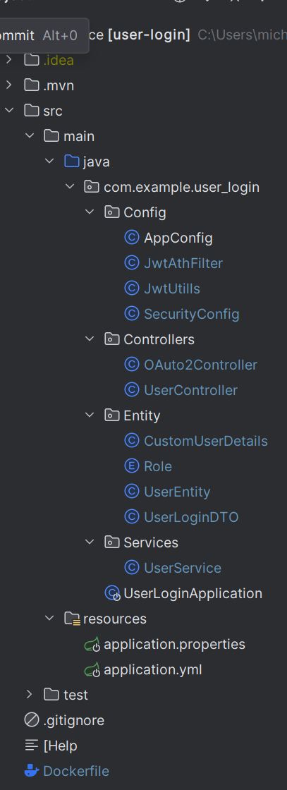
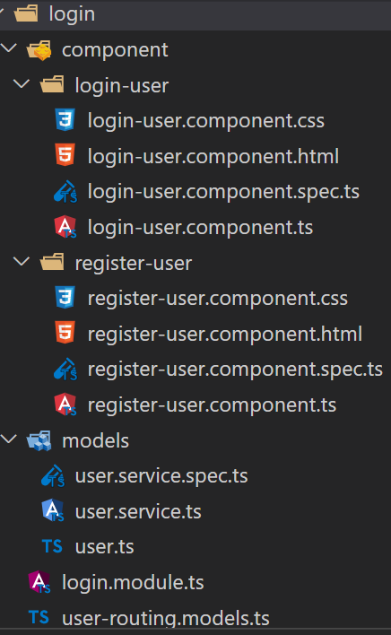
שלב 3:
תכנון
צד שרת
צד לקוח
Registration
בתור התחלה ישבתי עם מפתחות נוספות בצוות שלי כדי לתכנן את תשתית האימות וההרשאות של הפרויקט: המבנה של ה-User-Service בצד שרת וההתחברות וההרשמה בצד לקוח.
אציין שהשתמשנו בטכנולוגייתjava spring boot צד שרת.
הבנת דרישות הלקוח מתוך מסמכי הנתונים לפי המבנה של ה-DB .
חלוקת מסכי האפליקציה לשכבות בכל service
השדה Email הוא שדה ייחודי
עבור כל משתמש.
.
User:(class)
user_id
username
password
email
role
Role:(enum)
admin
secretary
teacher
user
Login
ברירת מחדל בהרשמה המשתמש מקבל הרשאה של user-
לאחר מכן המנהל משנה לו את הרשאת גישה לפי תפקידו..
UserLoginDTO:(class)
password
email
Google
GitHub

Slide 14
שלב 4:
ביצוע ופיתוח
משימות כלליות:
יישום התחברות דרך Google
יישום התחברות דרך GitHub
שירות שליחת מיילים

Slide 15
יישום התחברות באמצעות Googleו- GitHub OAuth2 ב-Java Spring Boot
סקירה כללית:
הצוות שלי היה אחראי על אימות הרשאות המשתמש למערכת , איפשרנו אימות דרך google,github
דרך האתר שלנו, והרשמה לאתר,
לאחר אימות המשתמש החזרנו לצד לקוח JWT Token שהכיל את רמת ההרשאה המתאימה למשתמש הנוכחי לאחר שזיהנו אותו
כמו כן אפשרנו למנהל להגדיר הרשאות למשתמשים ובאופן דיפולטיבי קיבל משתמש שנכנס לאתר שלנו את ההרשאה נמוכה ביותר, המאפשרת חשיפה לפרסומות בלבד!
עבדנו בסביבת ענן והעלנו את הרכיבים render cloud
המשימה שלי הייתה לשלב פונקציית התחברות של GitHub ו Googleבאפליקציית Java Spring Boot, המאפשרת למשתמשים לאמת את זהותם באמצעות האישורים של GitHub ו Googleפעולה זו משפרת את האבטחה ואת הנוחות למשתמשים באתר על ידי ניצול מנגנון האימות החזק של OAuth2 של GitHub ו Google.

Slide 16
# | החלק הסופי במוצר: | הטכנולוגיה | השפה | תיאור המשימה
1 | יצרתי user-service וממשתי את ההתחברות דרך גוגל | Spring boot | Java | פתיחת פרויקט spring boot javaעם כל התלויות הנדרשות הגדרת תעודת Google OAuth2 ב-Google Cloud Console הטמעת התחברות באמצעות Google OAuth2 בקוד הjava: הגדרת application.properties עם הפרמטרים הדרושים עבור OAuth2 של Google, כולל :Client ID, Secret, ו-Redirect URI. 5. יצירת SecurityConfig.java יצרתי קובץ זה והגדרתי בו את קונפיגורצית האבטחה של האפליקציה.

Slide 17
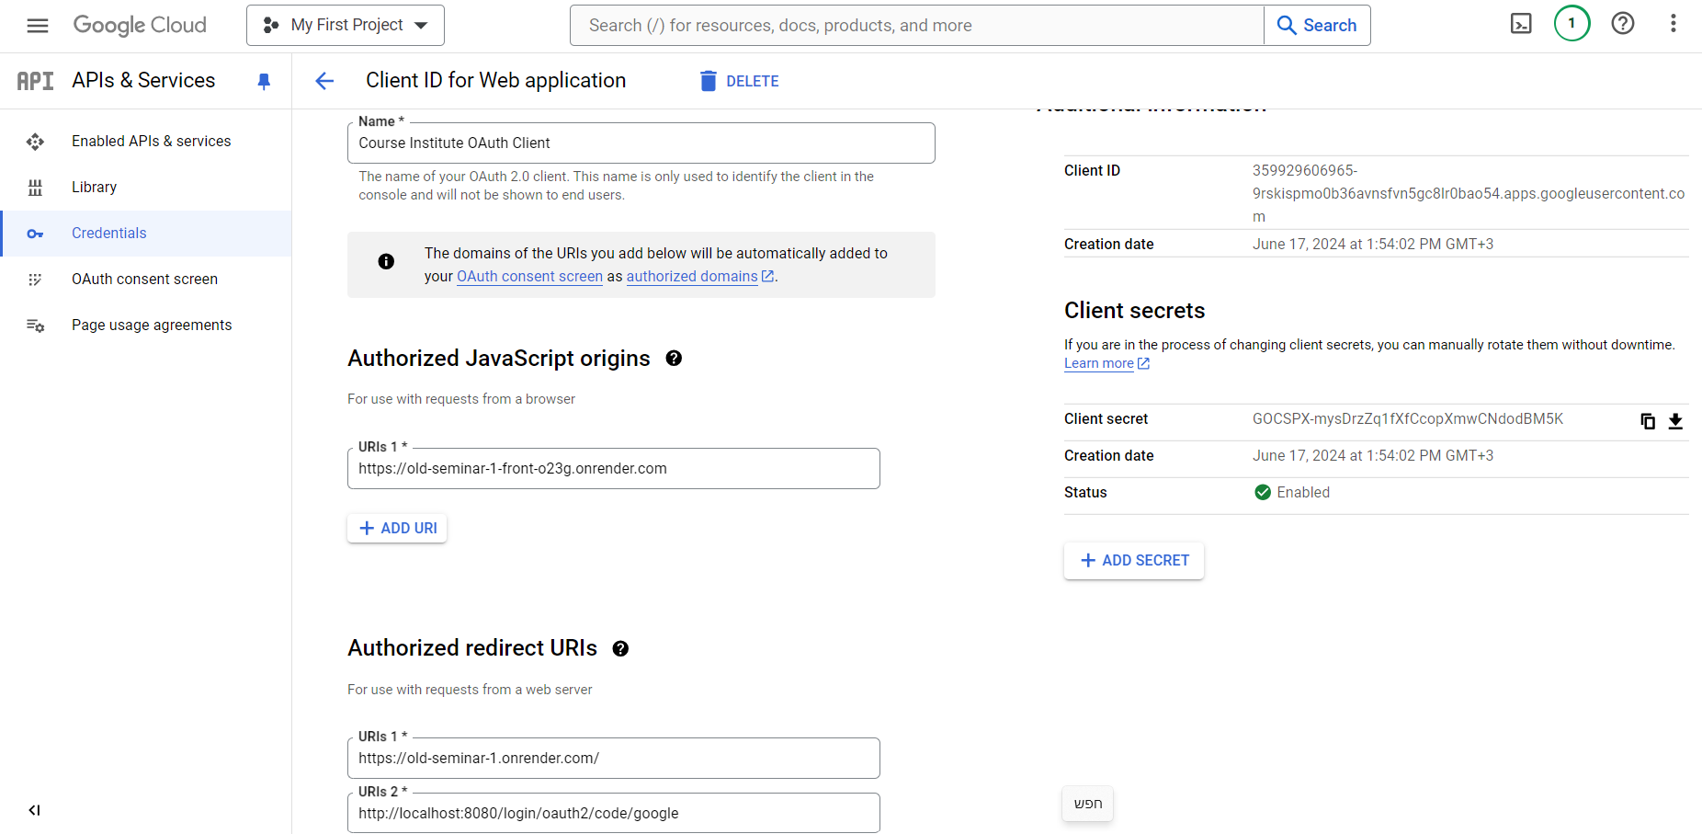
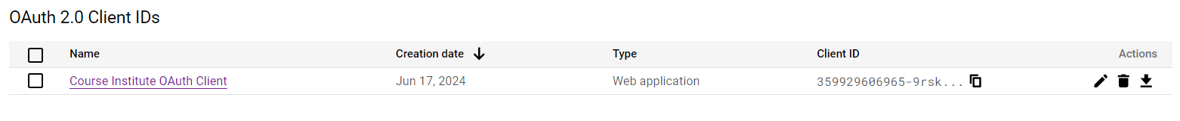
ההתחברות דרך גוגל עם OAuth2 ב - Spring Security
הטמעת התחברות לאתר באמצעות חשבוןGoogle באמצעותOAuth2
המטרה : לאפשר למשתמשים להתחבר לאתר בצורה מאובטחת ונוחה באמצעות חשבון גוגל שלהם
שלב 1- הגדרת תעודת Google OAuth2
יצרתי תעודת Google OAuth2ב - Google Cloud Console
הגדרתי את כל ההגדרות הנדרשות לפרויקט
וכן את כתובת הRedirect URI
לשימוש ב localhost ובענן

Slide 18
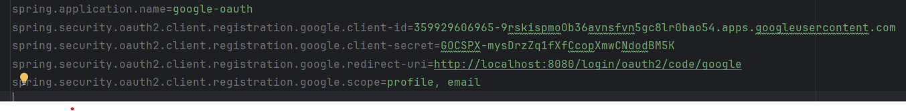
ההתחברות דרך גוגל עם OAuth2 ב - Spring Security
שלב 2: הטמעת התחברות באמצעות Google OAuth2 בקוד
:application.properties הגדרת
בקובץ זה הגדרתי את הפרמטרים הדרושים עבור OAuth2 של Google, כולל : Client-ID, client-Secret ו-Redirect URI.
הפרמטרים האלה מאפשרים לאפליקציה לתקשר עם שירותיGoogle ולבצע את תהליך ההתחברות בצורה מאובטחת.

Slide 19
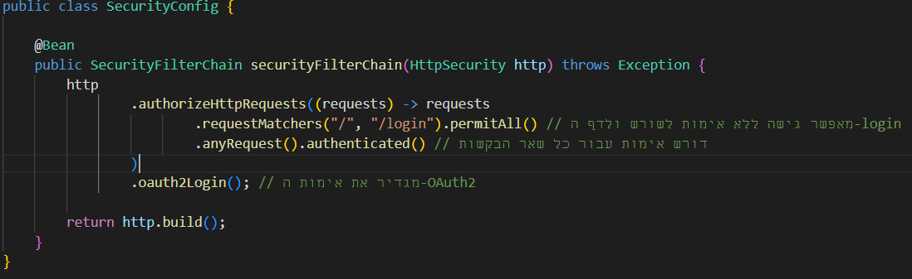
ההתחברות דרך גוגל עם OAuth2 ב - Spring Security
שלב 2: הטמעת התחברות באמצעות Google OAuth2 בקוד - המשך
:SecurityConfig.java יצירת
יצרתי קובץ זה והגדרתי בו את קונפיגורצית האבטחה של האפליקציה.
הקובץ מכיל הגדרות של מסננים, דפי התחברות מוצלחים ושגיאות,
וניהול הסשנים. בנוסף, הגדרתי את פרטי ההתחברות של OAuth2,
כולל ה-Redirect URI שמכוון את המשתמש לדף הבית לאחר
התחברות מוצלחת.

Slide 20
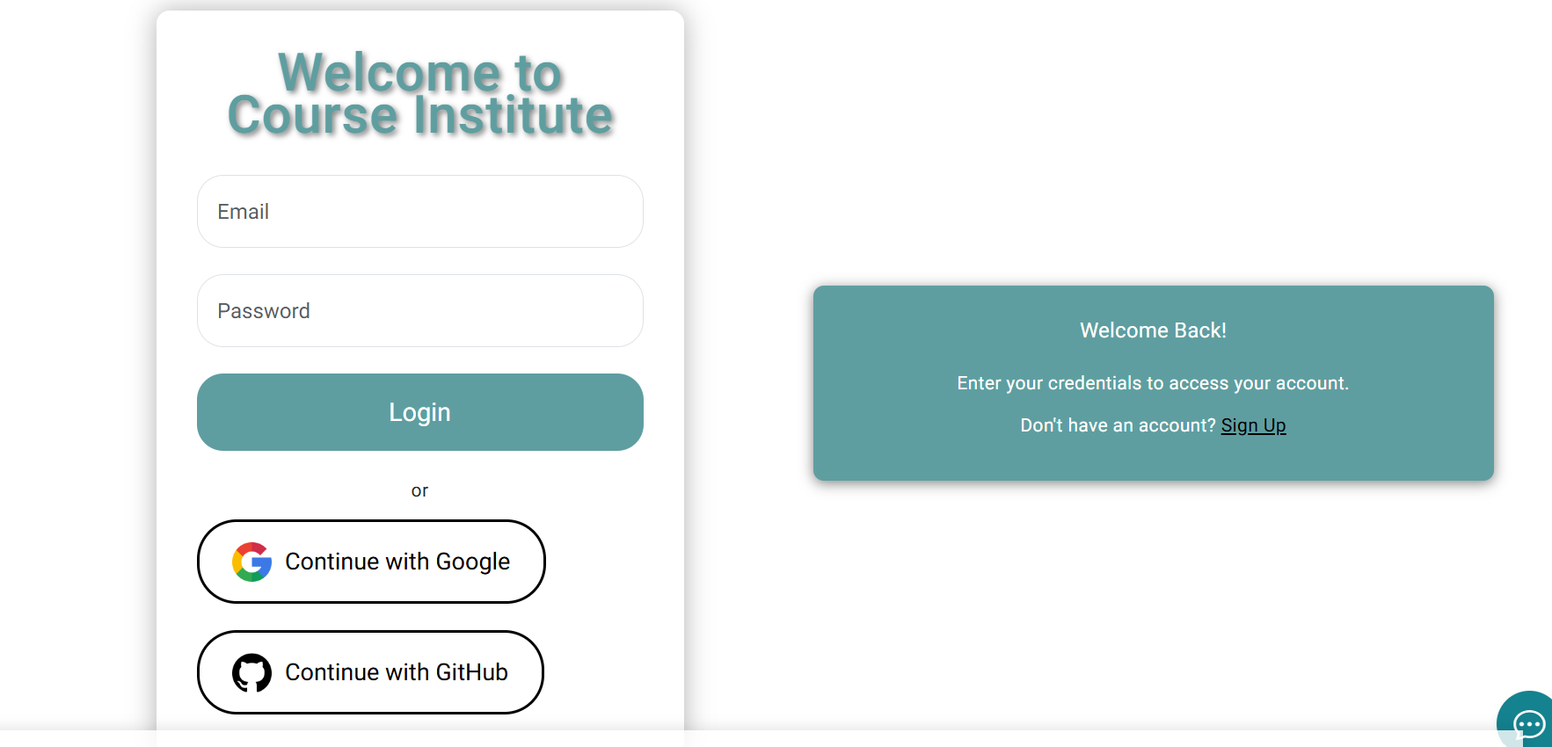
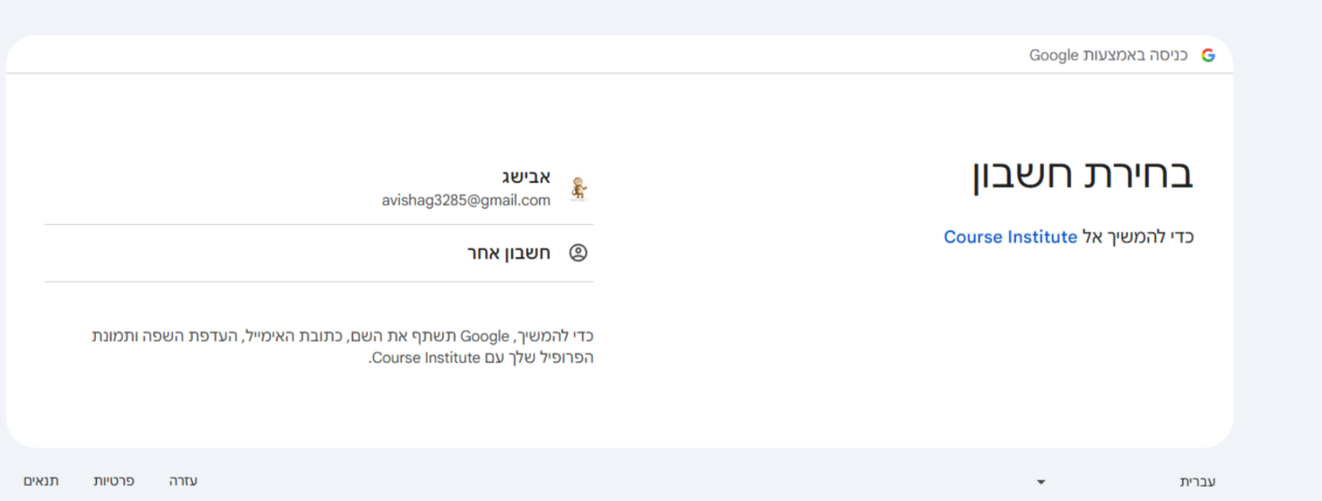
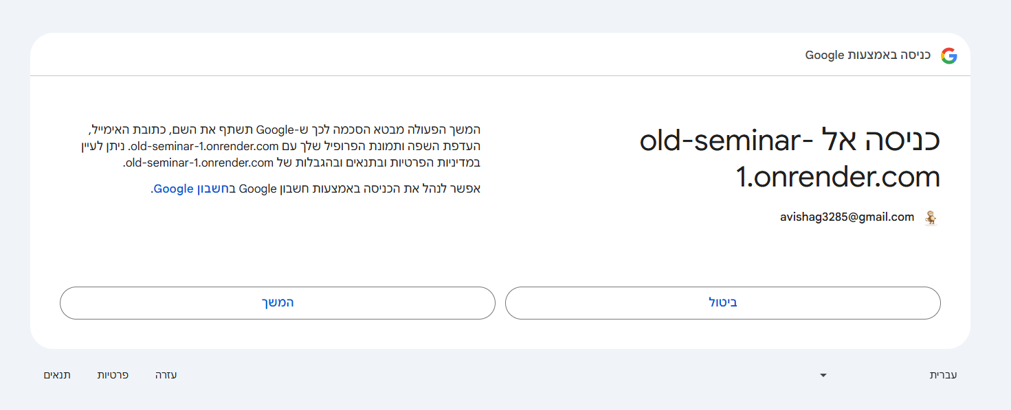
כך נראה מסך ההתחברות לגוגל למשתמש בפרונט (1).
מסך זה (2) הינו חלק ממשימת
backה
מישום שהוא חוזר מהשרת של google cloud ואינו חלק מפרויקט צד הלקוח של המערכת באנגולר.
מסך 2
מסך 1
מסך 3

Slide 21
# | החלק הסופי במוצר: | הטכנולוגיה | השפה | תיאור המשימה
2 | יצרתי user-service וממשתי את ההתחברות דרך GitHub | Spring boot | Java | יצרתי פרויקט Spring Boot חדש עם התלותיות הנדרשות עבור Spring Security ו-OAuth2 נרשמתי דרך אפליקציית OAuth2 ב-GitHub כדי לקבל את ה-Client ID וה-Client Secret. הגדרתי את מאפייני היישום לכלול את ה-Client ID וה-Client Secret והגדרות OAuth2 אחרות הספציפיות ל-GitHub. הוספתי קוד שמשתמש בכל הנ"ל ומפעיל את האימות דרך Github

Slide 22
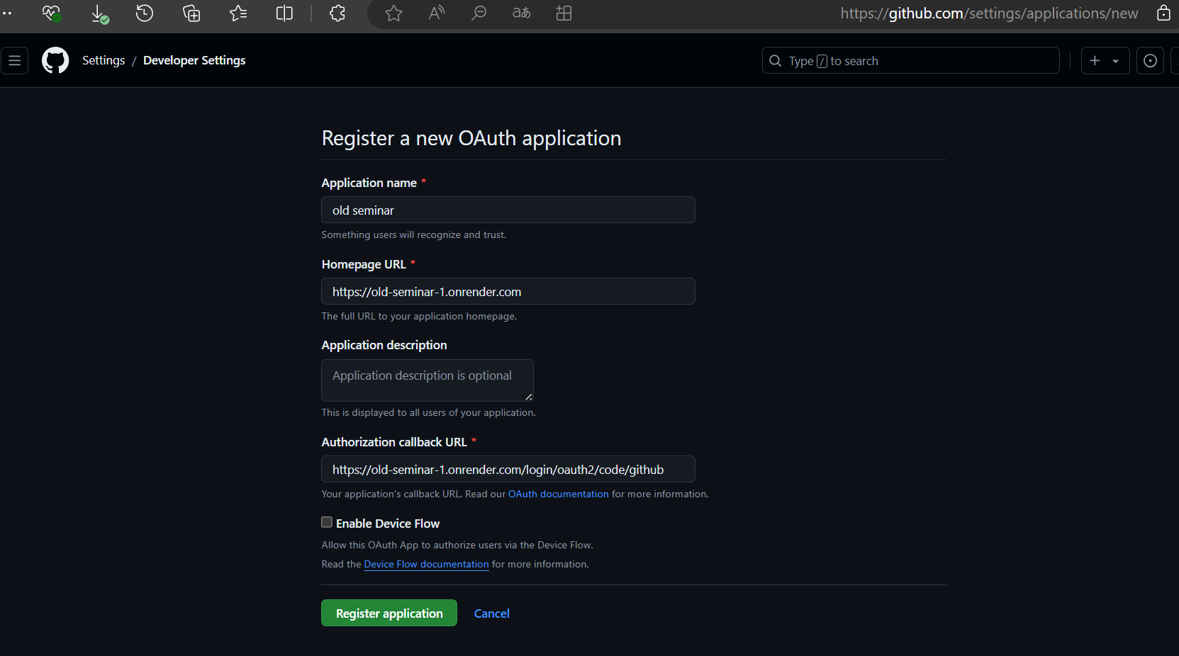
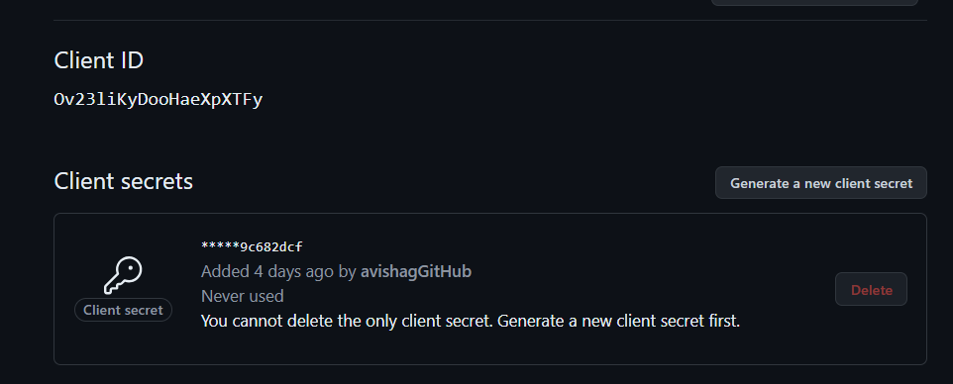
ההתחברות דרך GitHub עם OAuth2 ב - Spring Security
הטמעת התחברות לאתר באמצעות חשבוןGitHub באמצעותOAuth2
המטרה : לאפשר למשתמשים להתחבר לאתר בצורה מאובטחת ונוחה באמצעות חשבון GitHub שלהם
שלב 1- רישום ויצירת OAuth App תואם לפרויקט
יצרתי OAuth App הגדרתי את כל ההגדרות הנדרשות לפרויקט כולל ניתוב לדף הבית לאחר התחברות מוצלחת
קיבלתי Client ID I – Client secret אותם אני צריכה לשתול בקוד

Slide 23
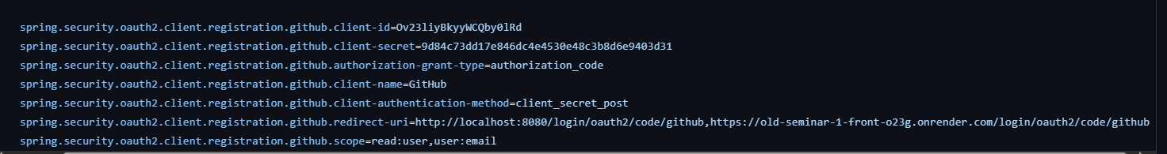
GitHub
ההתחברות דרך GitHub עם OAuth2 ב - Spring Security
שלב 2: הטמעת התחברות באמצעות GitHub OAuth2 בקוד
:application.properties הגדרת
בקובץ זה הגדרתי את הפרמטרים הדרושים עבור OAuth2 של GitHub, כולל : .Client-ID I- client-Secret הפרמטרים האלה מאפשרים לאפליקציה לתקשר עם שירותיGitHub ולבצע את תהליך ההתחברות בצורה מאובטחת.

Slide 24
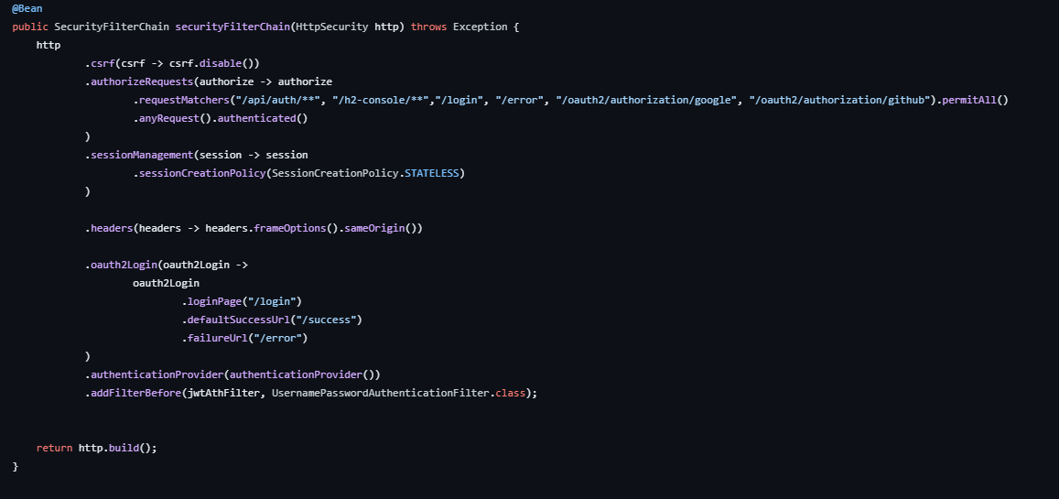
ההתחברות דרך GitHub עם OAuth2 ב - Spring Security
שלב 2: הטמעת התחברות באמצעות GitHub OAuth2 בקוד - המשך
:SecurityConfig.java יצירת
יצרתי קובץ זה והגדרתי בו את קונפיגורצית האבטחה של האפליקציה.
הקובץ מכיל הגדרות של מסננים –רק ניתובים אלו לא דורשים אימות,
דפים שלשם מנותב המשתמש בעת התחברות מוצלחת ושגיאות,
וניהול הסשנים.
.

Slide 25
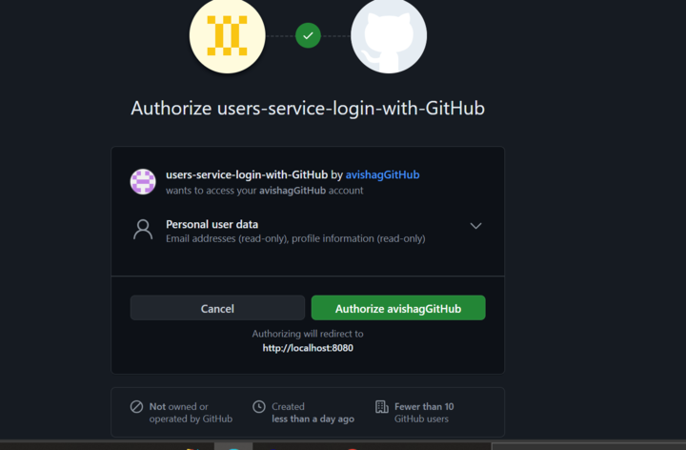
כך נראה מסך ההתחברות לGitHub למשתמש בפרונט. משם עוברים למסך 2 .
מסך זה הינו חלק ממשימת
backה
מישום שהוא חוזר מהשרת של GitHub ואינו חלק מפרויקט צד הלקוח של המערכת באנגולר.
מסך 2
מסך 1

Slide 26
# | החלק הסופי במוצר: | הטכנולוגיה | השפה | תיאור המשימה
2 | מנגנון שליחת מיילים | Spring boot | Java | יצרתי mikro service עם spring-boot java- הוספתי תלויות לפרויקט לצורך הוספת יכולת שליחת מיילים לפרויקט הזרקתי את ה-Bean של JavaMailSender לשירות MailService, וביצעתי קריאה לשירות זה מתוך ה- Controller לצורך שליחת הודעות מייל יצרתי טמפלייטים בשביל להגדיר תבניות להודעות מייל .

Slide 27
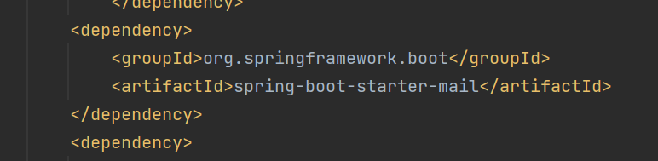
פיתוח שירות דואר אלקטרוני באמצעות Java Spring Boot ו-Kafka
סקירה כללית
משימה הייתה לפתח שירות דואר אלקטרוני ויעיל באמצעות Java Spring Boot, תוך שילוב Apache Kafka. השירות נועד לנהל התראות דואר אלקטרוני באופן אפקטיבי על ידי ניצול Kafka לצורך צריכת הודעות בזמן אמת ויצירת תוכן הודעות דואר אלקטרוני באמצעות תבניות.
שלב 1:הוספת dependency על מנת לשלוח אימיילים בקלות באמצעות JavaMailSender.

Slide 28
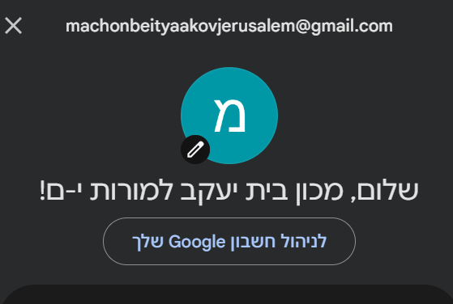
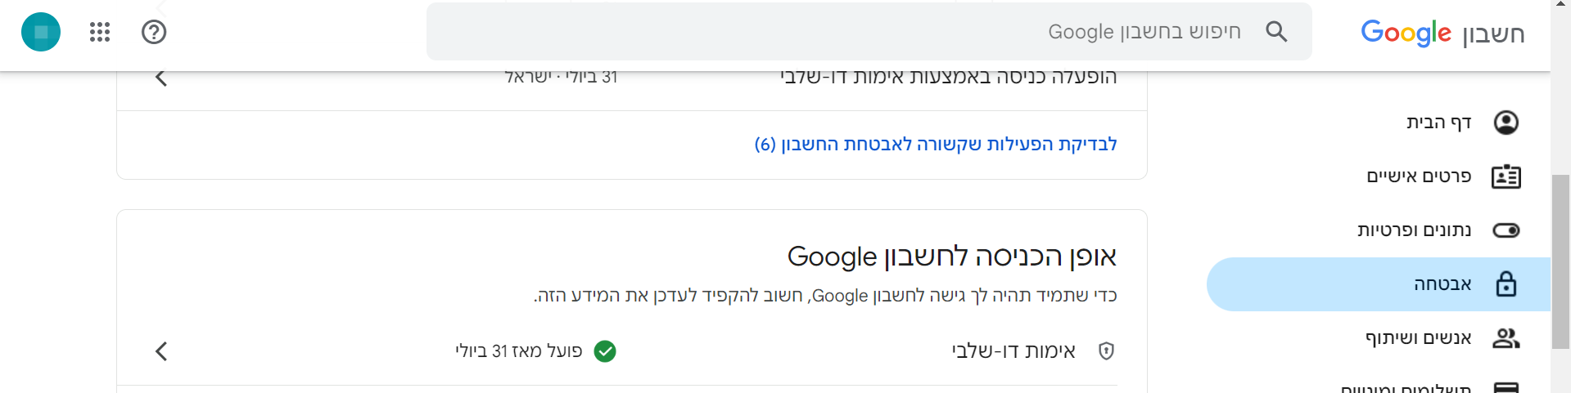
פיתוח שירות דואר אלקטרוני באמצעות Java Spring Boot ו-Kafka
שלב2 :פתיחת חשבון גוגל ואימות דו שלבי
כדי להקים את שירות המייל בפרויקט, ביצעתי את השלבים הבאים:
פתיחת חשבון Gmail: תחילה, יצרתי חשבון Gmail חדש המיועד לשימוש באפליקציה לצורך שליחת מיילים אוטומטיים. חשבון זה ישמש כשרת ה-SMTP של האפליקציה.
הפעלת אימות דו-שלבי: לשם הגברת האבטחה של חשבון ה-Gmail, הפעלתי את תכונת האימות הדו-שלבי (Two-Factor Authentication). תכונה זו מוסיפה שכבת הגנה נוספת ומבטיחה שהגישה לחשבון תתבצע רק לאחר הזדהות באמצעות מכשיר מאומת.
יצירת סיסמת אפליקציה: בעקבות הפעלת האימות הדו-שלבי, יצרתי סיסמת אפליקציה (App Password) ייחודית. סיסמת אפליקציה זו מאפשרת לאפליקציה לשלוח מיילים דרך ה-SMTP מבלי לחשוף את הסיסמה הראשית של החשבון. סיסמה זו הוגדרה בקוד הקונפיגורציה של JavaMailSender עבור אימות בטוח מול השרת. אותה שתלתי ב JavaMailSender(מפורט בדף הבא)

Slide 29
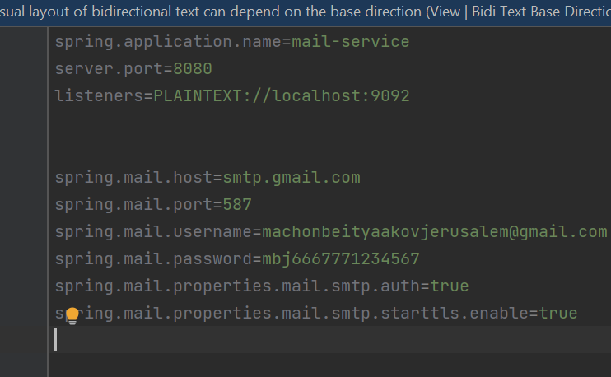
פיתוח שירות דואר אלקטרוני באמצעות Java Spring Boot ו-Kafka
שלב2 :פתיחת חשבון גוגל ואימות דו שלבי -המשך
את הנתונים של החשבון מיקמתי בקוד בדף ה properties

Slide 30
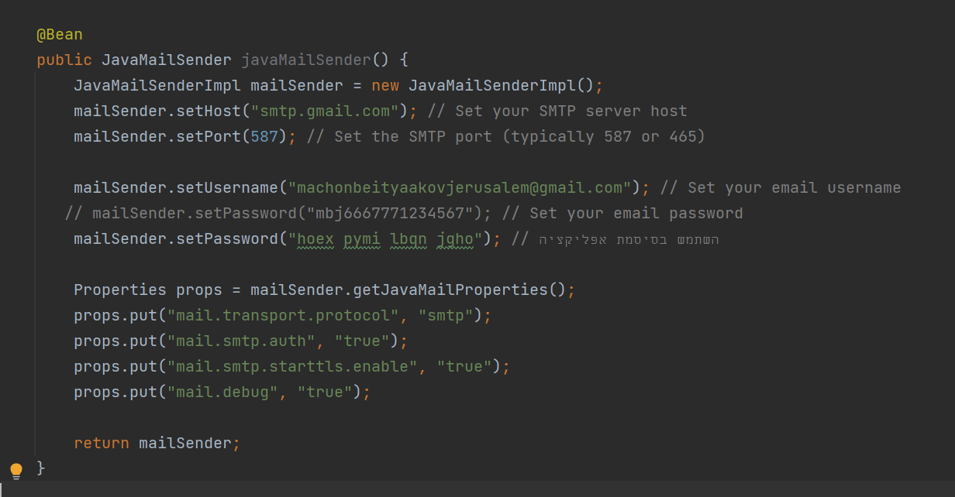
שלב 2 יצירת JavaMailSender :
JavaMailSender: רכיב זה מוגדר כדי לטפל בשליחת מיילים באמצעות שרת ה-SMTP של Gmail. המאפיינים כוללים את הגדרת ה-host וה-port של שרת ה-SMTP, יחד עם אישורי ההתחברות (שם משתמש וסיסמת אפליקציה ייחודית). בנוסף, קבעתי תצורות שונות באמצעות Properties, כגון פרוטוקול ה-SMTP, אימות, תמיכה ב-STARTTLS לצורך אבטחת ההתקשרות, ואפשרות לדיבאג כדי לאפשר מעקב אחר תהליך שליחת המייל.
פיתוח שירות דואר אלקטרוני באמצעות Java Spring Boot ו-Kafka

Slide 31
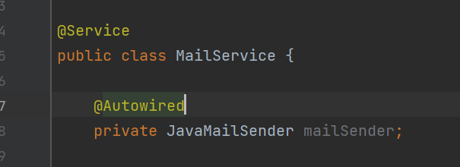
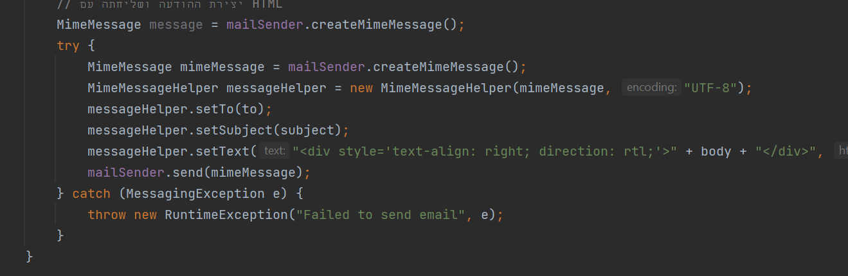
שלב 2 יצירת JavaMailSender :-המשך :
בקוד שלי, ביצעתי את הזרקת רכיב ה-JavaMailSender אל תוך מחלקת ה-MailService, כך שהמיילים יישלחו דרך השירות באופן מבוקר ומנוהל. בנוסף, מחלקת ה-MailService מוזרקת אל תוך ה-Controller, שמאפשר לה להשתמש בשירות לשליחת מיילים בהתאם לצרכים של האפליקציה.
פיתוח שירות דואר אלקטרוני באמצעות Java Spring Boot ו-Kafka

Slide 32
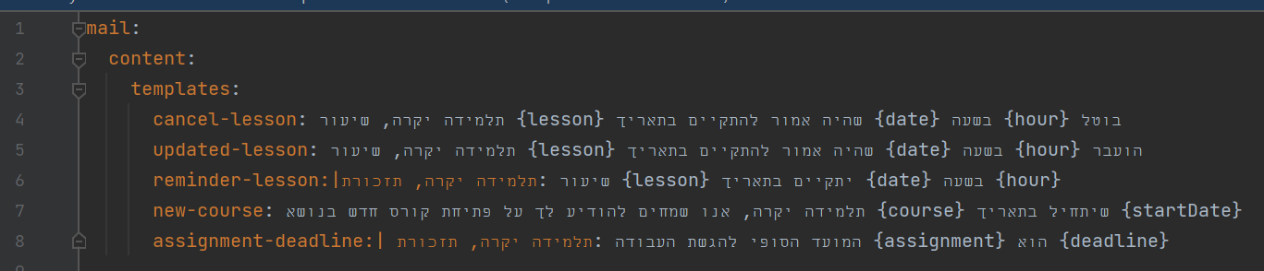
שלב 3 יצירת Templates : לצורך בניית שירות המיילים, יצרתי תבניות דינמיות של מיילים במערכת אשר נועדו לאפשר שליחת הודעות מותאמות אישית לתלמידות בהתאם לאירועים שונים במערכת. התבניות כוללות משתנים דינמיים המאפשרים להחליף מידע ספציפי כמו שם השיעור, תאריך, שעה, שם הקורס ועוד, וכך להבטיח שכל מייל יהיה מדויק ורלוונטי למקבלות. השימוש בתבניות אלה נועד לחסוך זמן ולאפשר שליחת מיילים מקצועיים ואוטומטיים לפי התוכן שהוגדר מראש, תוך התאמה אישית לאירועים במערכת. הנתונים הדינמיים מתקבלים מהמשתמש דרך kafka(יפורט בהמשך
לדוגמה, אם שיעור מסוים בוטל, המערכת תשלח באופן אוטומטי מייל עם התבנית המתאימה הכוללת את פרטי השיעור, התאריך והשעה שבהם היה אמור להתקיים.
בקובץ ה YML:
הגדרתי את כל התבניות (מה שמצוין ב {} אלו הנתונים הדינמיים )
פיתוח שירות דואר אלקטרוני באמצעות Java Spring Boot ו-Kafka

Slide 33
פיתוח שירות דואר אלקטרוני באמצעות Java Spring Boot ו-Kafka
שלב 3 יצירת Templates -המשך:
כדי לנהל את תבניות המיילים ולהשתמש בהן בצורה יעילה, יצרתי רכיב EmailUtil המספק פונקציות עזר לטיפול בתבניות מיילים דינמיות. רכיב זה מספק שתי פונקציות עיקריות:
קבלת תבנית מייל getTemplate(): פונקציה זו מקבלת את שם התבנית הנדרש ומחזירה את תבנית הטקסט השמורה המתאימה מתוך מאגר תבניות. התבניות כוללות משתנים דינמיים כמו {lesson}, {date}, ו-{hour}, אשר יש להחליף בערכים מתאימים בזמן ריצה.
החלפת משתנים בתבנית FillTemplate(): פונקציה זו מקבלת את תבנית המייל ואת נתוני המילוי, ומבצעת החלפה של המשתנים הדינמיים בתבנית בערכים המתאימים מתוך הנתונים שהתקבלו. כך מתקבל מייל מותאם אישית ומוכן לשליחה.
הרכיב EmailUtil מאפשר שימוש יעיל וגמיש בתבניות המיילים, תוך שמירה על אחידות וסגנון אחיד בכל התקשורת שנשלחת לתלמידות, בהתאם לאירועים השונים במערכת.
לאחר מכן ביצעתי הזרקה של ה EmailUtil לסרוויס .הפונקציהsendEmail משתמשת ב-EmailUtil כדי לשלוח מיילים מותאמים אישית על בסיס תבניות מוגדרות מראש. היא מקבלת את התבנית המתאימה לפי שם, מחליפה את המשתנים בערכים שסופקו, וקובעת נושא למייל בהתאם לתבנית שנבחרה. אם התבנית לא קיימת, נזרקת שגיאה מתאימה.
(מצורף צילום בשקופית הבאה)

Slide 34
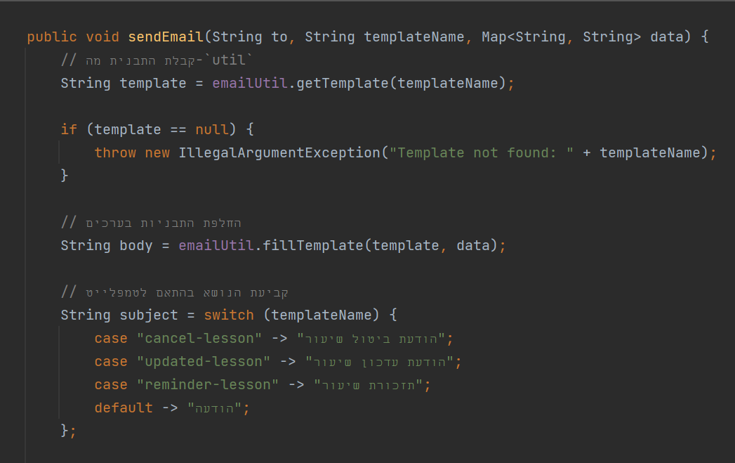
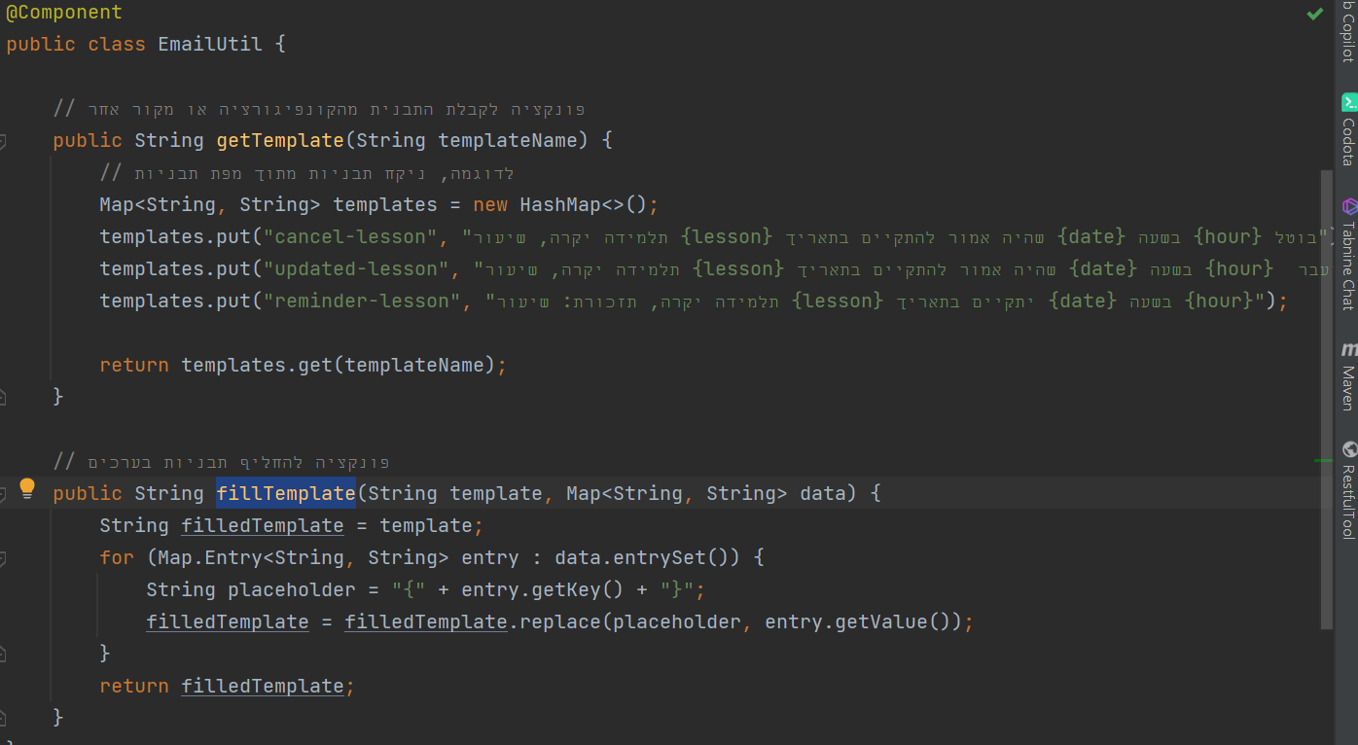

Slide 35
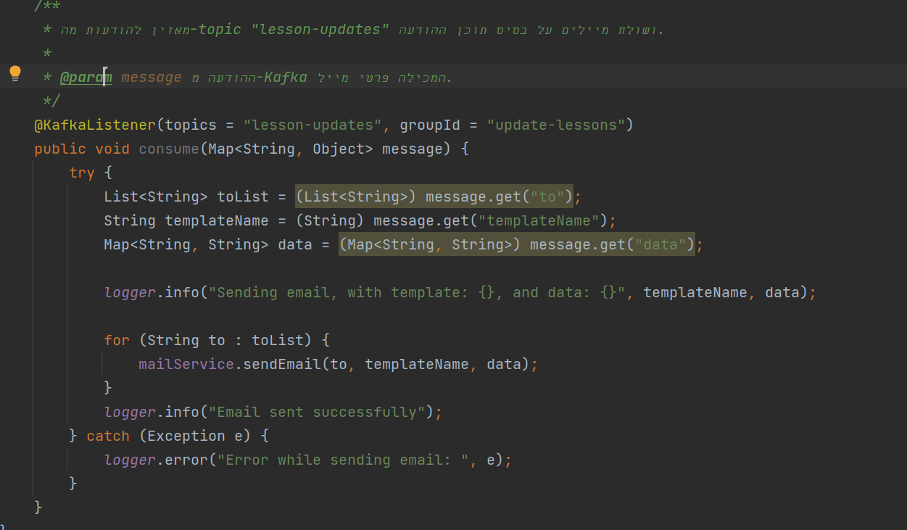
שלב 4 יצירת האזנה ל kafka :
בפרויקט זה, הוספתי האזנה לנושא (Topic) בשם lesson-updates במערכת Kafka. האזנה זו מאפשרת למערכת לקלוט ולעבד הודעות הנשלחות לנושא זה ולהגיב אליהן בצורה אוטומטית. התהליך מבוצע בשלבים הבאים:
שלב A: הגדרת ה-Consumer של Kafka
בשלב הראשון, עלינו להגדיר Consumer שמאזין לנושא lesson-updates ב-Kafka. ה-Consumer מוגדר באמצעות ה-Annotation @KafkaListener בספריית Spring Kafka.
פיתוח שירות דואר אלקטרוני באמצעות Java Spring Boot ו-Kafka

Slide 36
פיתוח שירות דואר אלקטרוני באמצעות Java Spring Boot ו-Kafka
שלב 4 יצירת האזנה ל kafka :
בפרויקט זה, הוספתי האזנה לנושא (Topic) בשם lesson-updates במערכת Kafka. האזנה זו מאפשרת למערכת לקלוט ולעבד הודעות הנשלחות לנושא זה ולהגיב אליהן בצורה אוטומטית. התהליך מבוצע בשלבים הבאים:
הגדרת ה-Consumer של Kafka
בשלב הראשון, עלינו להגדיר Consumer שמאזין לנושא lesson-updates ב-Kafka. ה-Consumer מוגדר באמצעות ה-Annotation @KafkaListener בספריית Spring Kafka. ברגע שההודעה מתקבלת, ניתן לעבד את הנתונים שלה ולהכין את המידע הדרוש לשליחת מייל למשתמש. זה כולל את פירוק ההודעה והכנסת הנתונים הנדרשים לשירות המייל.

Slide 37
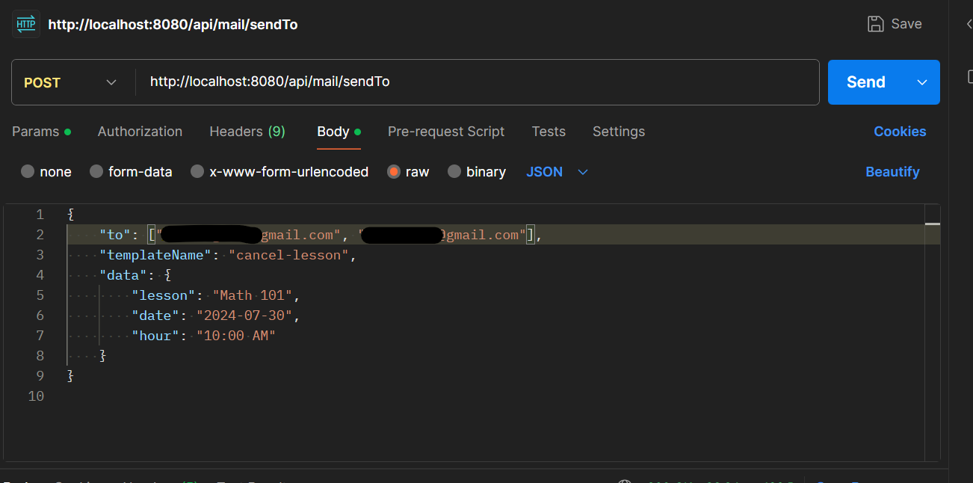
פיתוח שירות דואר אלקטרוני באמצעות Java Spring Boot ו-Kafka
בסיום עיבוד ההודעה, המערכת שולחת מייל עם המידע המעודכן. המייל נשלח באמצעות שירות המייל שהוגדר מראש. השימוש בשירות המייל מאפשר גמישות בבחירת התבנית ובהחלפת הנתונים הרלוונטיים בתבנית.
java
צילום מסך postmanבעת שליחת מייל שולחים רשימת שמות ,שם של טמפלייט ו נתונים בהתאמה

Slide 38
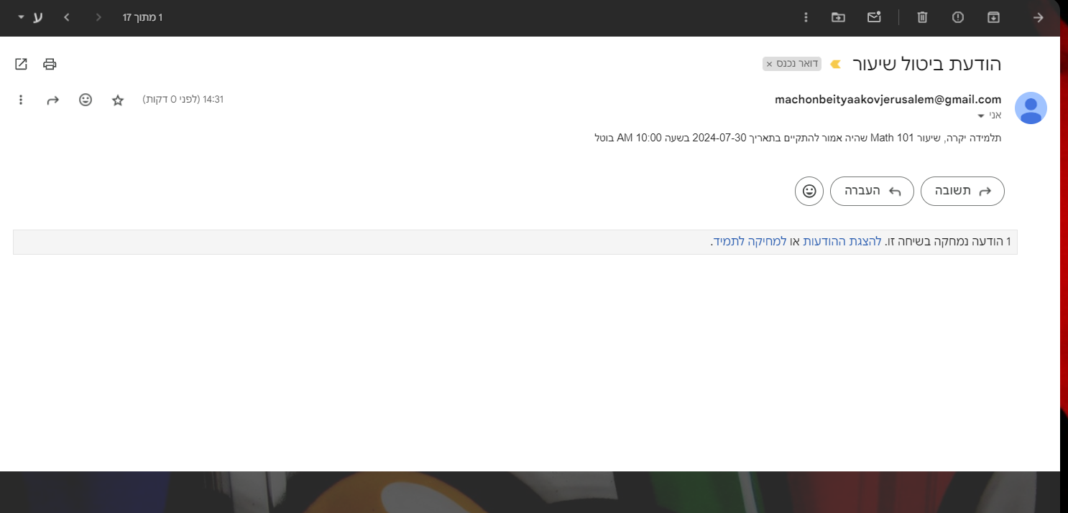
פיתוח שירות דואר אלקטרוני באמצעות Java Spring Boot ו-Kafka
צילום מסך גימייל של ההודעה שנשלחה עם כל הפרמטרים

Slide 39
פיתוח שירות דואר אלקטרוני באמצעות Java Spring Boot ו-Kafka
סיכום:
היתרונות של Kafka בפרויקט :
זמינות גבוהה והמשכיות עסקית: גם במקרה של כשל, Kafka מאפשרת חזרה לפעולה בצורה מהירה.
פשטות בהרחבה: ניתן להוסיף שירותים נוספים למערכת בקלות רבה.
מסקנות והמלצות לעתיד:
הרחבת השימוש ב-Kafka למערכות נוספות.
מעקב אחרי ביצועי המערכת ושיפורם על פי הצורך.

Slide 40
שלב 5:
בדיקות אבטחה ואיכות
כאשר סיימתי לפתח, הרצתי את האתר בסביבות שונות:
לוקאלית
על הענן render
בדקתי שהכל עובד כראוי, המשימות היו על צד סרבר, בדקתי שה apis מגיבים כראוי באמצעות postman.

Slide 41
שלב 6:
הטמעה ותמיכה
בסיום כל ספרינט נערך דמו ללקוח, בסביבת ענן.
אנשי הקשר של הלקוח קבלו את הלינק לאתר להכרות עם המערכת ונתינת פידבק לשינויים נדרשים בספרינטים הבאים.
בעתיד הצוותות הבאים יפעילו את המערכת בענן חזק יותר ויטמיעו את המערכת באגף לשימוש יומיומי.

Slide 42
סיכום ומסקנות
סיכום כללי:
הפרויקט נחל הצלחה בזכות עבודה משותפת של הצוות, שימוש בטכנולוגיות מתקדמות וארכיטקטורת מיקרו-סרוויסים מבוזרת. המערכת מאפשרת ניהול קורסים, שיעורים ומסמכים בצורה יעילה ונוחה, תוך שמירה על חוויית משתמש גבוהה. הפרויקט הושק בהצלחה לענן וממשיך להיות מתוחזק ומשודרג באופן שוטף.
מסקנות אישיות:
כמפורט בפרק שמונה- צברתי ידע רב וחדש בטכנולוגיות חדשניות וחכמות, למדתי נהלי עבודה במתודולוגיית אדג'ייל(Agile), התמודדתי עם אתגרים בפיתוח ופתרתי באגים שונים במהלך הפיתוח.
תרומה לפרויקט ולחברה:
מעבר למשימות שלי החשובות בפיתוח , הכוונתי את הצוות לנראות נכונה של האתר, בדגש להנפיק מערכת עם חוית משתמש גבוהה וידידותית יותר

